Slide 1

▶
YouTube
急上昇ランキング
TOP 5
2026年10月24日
ずんだもんと一緒に見ていくのだ！

Slide 2
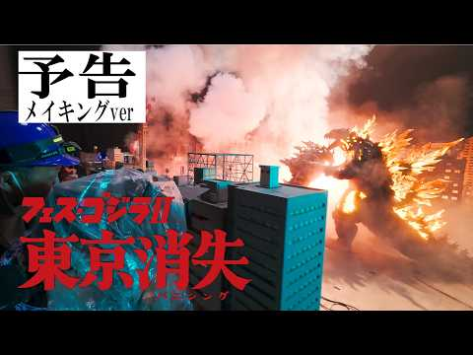
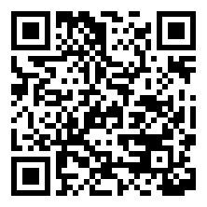
#5
メイキング予告「フェス・ゴジラⅡ 東京消失」／ Teaser Trailer M…
📺 Godzilla Channel ゴジラ（東宝特撮）チャンネル
👁 35万回 👍 8,110
▲ QRコードで視聴

Slide 3

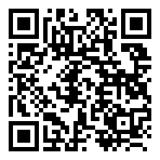
#4
Mrs. GREEN APPLE「シンデレラ」Official Music Vi…
📺 Mrs. GREEN APPLE
👁 191万回 👍 5万
▲ QRコードで視聴

Slide 4

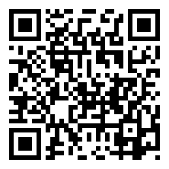
#3
【マインクラフト】最強のバフと激ヤバのデバフを持ってお宝争奪戦をしてもらいます【…
📺 日常組
👁 78万回 👍 1万
▲ QRコードで視聴

Slide 5
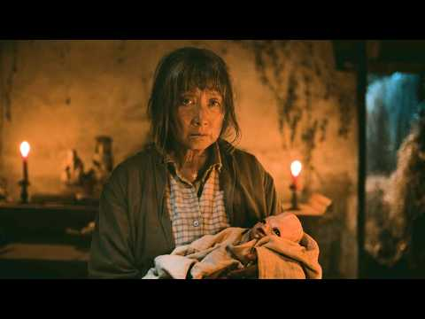
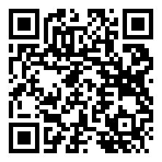
#2
孤独なおばあさんは、化物をひろいました 映画『妖怪、化物をひろう』本予告 オダギ…
📺 シネマトゥデイ
👁 4万回 👍 162
▲ QRコードで視聴

Slide 6

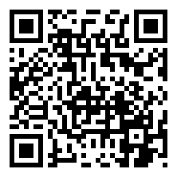
🏆 NO.1 🏆
KEY TO LIT - KEY TERUYA2 ～キテルヤツ～ [Music …
📺 KEY TO LIT
👁 77万回 👍 6万
▲ QRコードで視聴

Slide 7
以上！
YouTube急上昇
TOP5でした！
チャンネル登録・
いいね！よろしくなのだ🌿
また明日もお楽しみに！

